Slide 1
7èmes Journées Internationales de la Société de Cardiologie du Burkina Faso
SPÉCIFICITÉ DES PÉRICARDITEs DU PVVIH EN AFRIQUE
Patrice ZABSONRE, Burkina Faso

Slide 2
1. SPECIFICITE DE LA RELATION PericarditE - infection A VIH EPIDEMIOLOGIE

Slide 3
Janvier 1967- Juillet 2017
36 études
Heart 2018 ; 0 : 1–9.

Slide 4
Prévalence des péricardites très variable selon les populations
Symptômes cardiaques : 1,1%
Insuffisance cardiaque et autres maladies cardio-vasculaires : 3,3 to 6,8%
Heart 2018 ; 0 : 1–9.

Slide 5
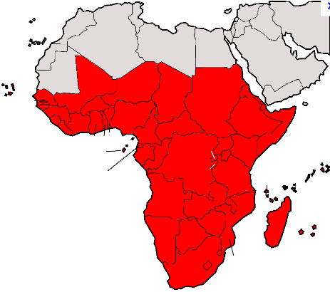
LE point sur la pandemie de linfection a vih en afrique
Poids de l’infection à VIH en Afrique Sub-Saharienne
12% de la population mondiale
mais
68% des PVVIH mondiaux (23 millions)

Slide 6
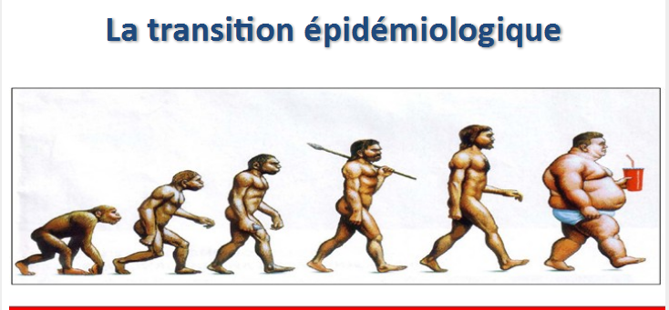
Transition épidémiologique dans l’infection à VIH : Retard de l’Afrique Sub-saharienne
Best acces to ARV drugs, HIV – related mortality decrease
Life esperance increase (20% ≥ 50 ans)
Aged – related diseases increase.
Persistant infections, difficult acces to ARV drugs, high mortality
Life esperance increase (20% ≥ 50 ans)
Aged – related diseases increase

Slide 7
802 PVVIH dont 85% sous ARV
seuls 02 cas de péricardites à épanchement

Slide 8
Manifestations cardiaques dans les populations infectées par le VIH en Afrique
Myocardites et myocardiopathies : 57%
Péricardites : 32%
HTAP d’allure primitive 5%
Embolie pulmonaire : 4%
Infarctus du myocarde : 2,5%
Bull Soc Pathol Exot, 2002, 95, 1, 23-26

Slide 9
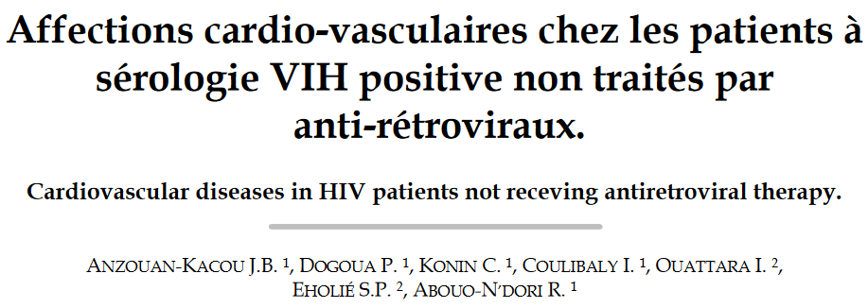
Manifestations cardiaques dans les populations infectées par le VIH en Afrique
Cardiomyopathies
dilatées : 43%
Péricardite à
épanchement : 41%
Hypertension artérielle pulmonaire primitive : 11%
Cardiologie Tropicale 2012, 131
Notes:
.

Slide 10
Manifestations cardiaques dans les populations infectées par le VIH en Afrique = 10% (518 cas parmi 5328 patients infectés), 54% sous ARV, 2011

Slide 11
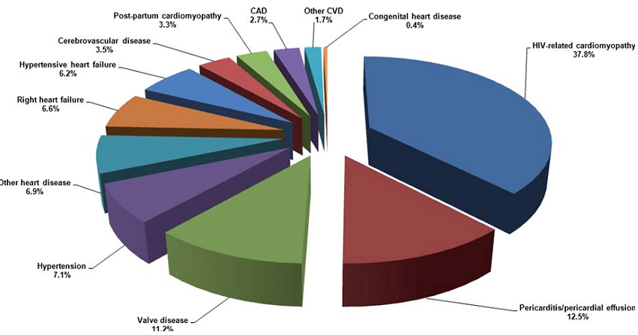
Manifestations cardiaques dans les populations infectées par le VIH en Afrique
Sliwa K European Heart Journal 2011

Slide 12
Prévalence très variable selon les populations
PVVIH avec symptômes cardiaques : 46,5% de péricardite
Heart 2018 ; 0 : 1–9.

Slide 13
2. SPECIFICITE DE LA RELATION PericarditE - infection A VIH TABLEAUX CLINIQUES

Slide 14
Manifestations cardiaques dans les populations infectées par le VIH en Afrique
Manifestations cliniques chez les patients africains
- Dyspnée
- Instabilité hémodynamique
Péricardites asymptomatiques
Symptômes possibles (11% des patients infectés par le VIH)
Investigation of the Management of Pericarditis in Africa (IMPI Africa) registry (South Africa, Nigeria and Cameroon)
Ntsekhe M PLoS ONE 3 : e2253 2008

Slide 15
Manifestations cliniques dans les populations infectées par le VIH en Afrique
Epanchement péricardique symptomatique
Constriction
Tamponnade
Epanchement péricardique asymptomatique
Péricardites aigues

Slide 16
TABLEAUX CLINIQUES
PERICARDITIS | CLINICAL PATTERN
Acute | Inflammatory pericardial syndrome: at least 2 of 4 criteria - pericarditic chest pain - pericardial friction - new over-shift of diffuse ST or PQ offset on the ECG - pericardial effusion (new or worsening). Additional data - elevation of inflammatory biomarkers (CRP, VS, white blood cells) - evidence of pericardial inflammation by imaging technique (CT, MRI)
Notes:
Je

Slide 17
TABLEAUX CLINIQUES
PERICARDITIS | CLINICAL PATTERN
Incessant = subacute | Pericarditis for more than 4 to 6 weeks but less than 3 months without remission
Recurrent | Recurrence of pericarditis after a first documented episode of acute pericarditis and a symptomless period of 4 to 6 weeks or more (usually less than 18-24 months, but a specific upper limit is not established
Chronic | Pericarditis in over 3 months

Slide 18
Le défi diagnostique : l’étiologie des péricardites

Slide 19
Etiologies des péricardites chez les patients infectés par le VIH
Bactériennes
Tuberculeuses
Virales
Fungiques
Infections
Néoplasique
Lymphome non-Hodgkin
Sarcome de Kaposi
Pathogénèse
Cause idiopathique

Slide 20
Etiologies des péricardites chez les patients infectés
PERICARDITES PURULENTES facilement reconnues sur l’aspect du liquide de ponction péricardique
Pas si fréquentes
2% à 18% de l’ensemble des cas de péricardite
Noubiap JJ, et al. Heart 2018 : 0 ; 1–9

Slide 21
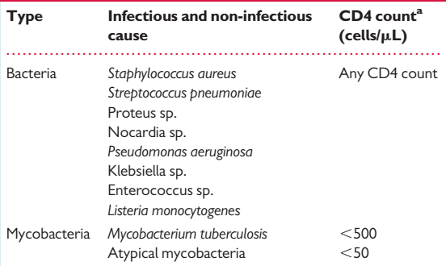
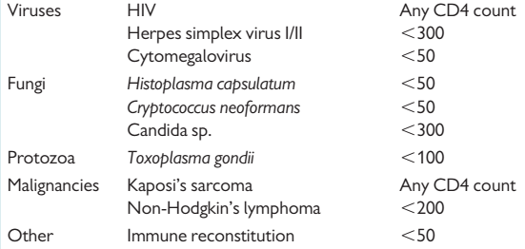
Etiologies des péricardites chez les PVVIH variables en fonction du niveau de l’immunité
Thienemann F European Heart Journal 2013 : 34 ; 3538–3546

Slide 22
Etiologies des péricardites chez les patients infectés
La TUBERCULOSE est la cause la plus fréquente des maladies du péricarde en Afrique Sub – Saharienne chez les infectés ou non par le VIH
Noubiap JJ, et al. Heart 2018 : 0 ; 1–9

Slide 23
Y A T - IL UNE RELATION ENTRE TUBERCULOSE ET INFECTION A VIH ? OUI !!!

Slide 24
Endémie tuberculeuse en Afrique : taux d’incidence, 2020
Global Tuberculosis Report 2020 WHO

Slide 25
LE point sur la pandemie de linfection a vih en afrique
Poids de l’infection à VIH en Afrique Sub-Saharienne
12% de la population mondiale
mais
68% des PVVIH mondiaux (23 millions)

Slide 26
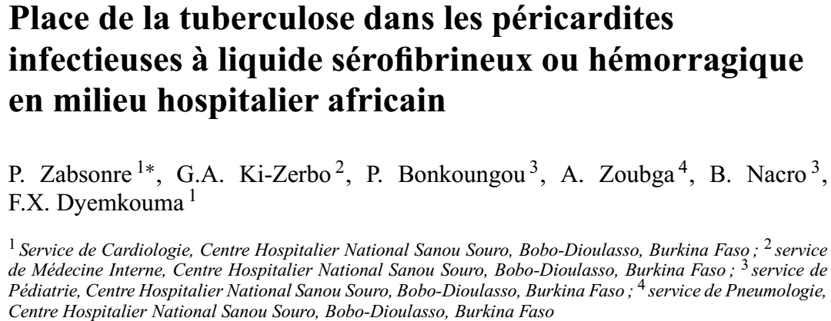
Etiologies des péricardites chez les PVVIH variable selon le niveau de l’immunité
Péricardite à liquide sérofibrineux ou hémorragique : 60% de PVVIH
Etiologie tuberculeuse : 73%
Méd Mal Infect 2002 ; 32 : 163-7

Slide 27
Il existe une synergie d’action entre le VIH et la tuberculose pour accroitre la morbidité et la mortalité
Collin R Infection and Immunity. 2011

Slide 28
Vicious circle of HIV-Tuberculosis co-infection
Immunodépression
CD4 cell deficiency
Cytokines decrease
IFNƴ ↓ ↓ ↓
IL2 ↓
TNF ↓
Growth of Mycobacterium TB
↑↑ Risk of reactivation or re-infection
TUBERCULOSIS DISEASE
HIV
Evolution AIDS Stage
Increased local and systemic viral load
TNFα production
IL6, IL1/ Granuloma
Collin R Infection and Immunity. 2011
Bell LCK, Nature Reviews Microbiology 2018

Slide 29
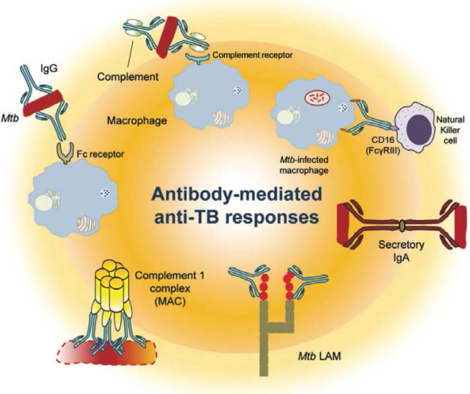
Immunité – VIH – Tuberculose
« Les particularités histologiques, vasculaires et immunitaires du péricarde semblent y déterminer une dissémination plus précoce et plus rapide et une réaction pathologique aux BK plus rapide que dans les autres organes au stade de début de l’infection à VIH"
De Cock K . JAMA 1992

Slide 30
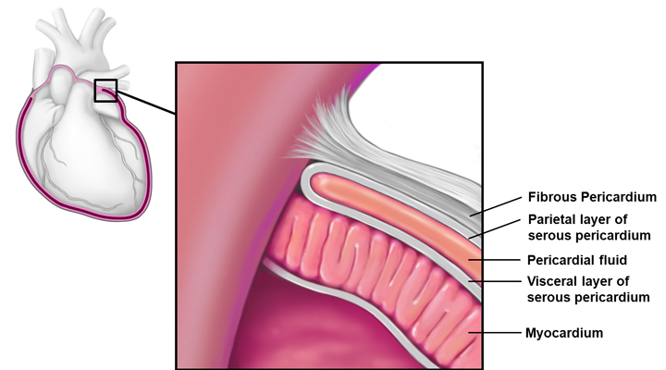
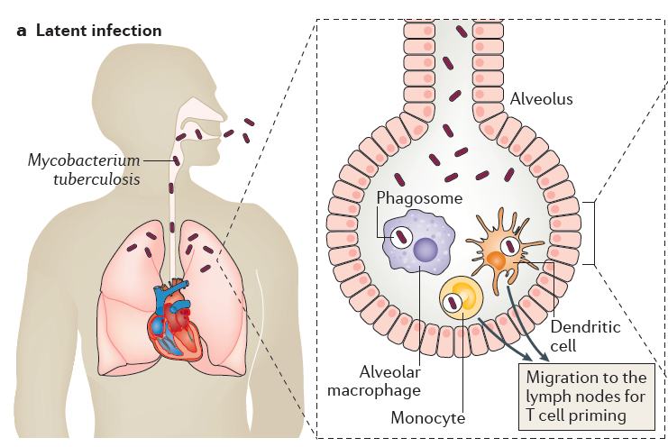
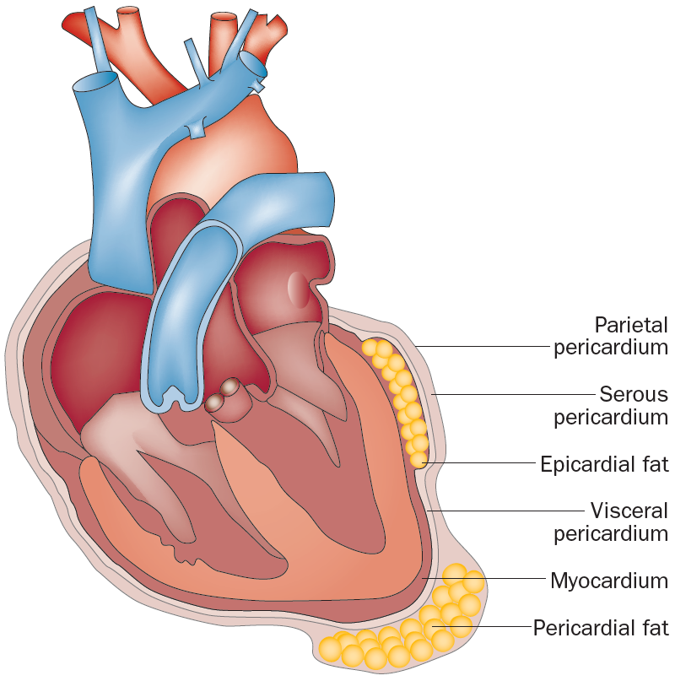
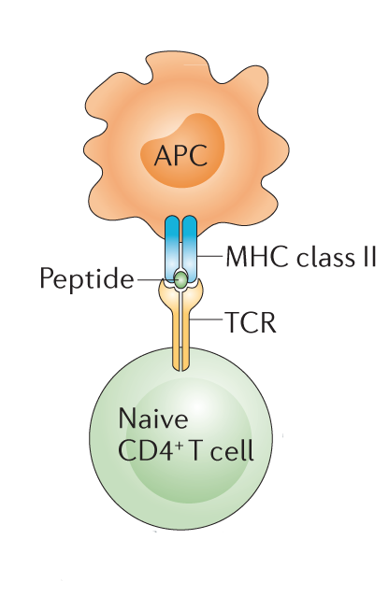
INVASION DU PERICARDE IMPLANTATION
http://www.clevelandclinicmeded.com/
PERICARDIAL DISSEMINIATION
Priming T cells and Differentiation to T subtypes
Lacobellis et al.
Nat Rev Endocrin 2015
Pain et al.
Nat Rev Dis Primers 2015
IMMUNE OBJECTIVE
Th1, Th2, Th9
Th17, Th22, Tfh

Slide 31
INVASION DU PERICARDE
http://www.clevelandclinicmeded.com/
Pericardial fluid
Is an ultrafiltration product of plasma (with concentration ↓ of Na+, Cl-, Ca++, Mg++ and ↑ of K+)
Rich protective immune cells containing fluid
Permissive monocytes
Infected monocytes acts as trojan horses to bring BK in pericardial fluids better than and before it can be for pleural fluid.
Metabolic function
Source of free fatty acid for mycard contraction
PERICARDIAL DISSEMINIATION
Thermogenesis function
Protect the heart like a coat for body temperature drops
Priming T cells and Differentiation to T subtypes
Mechanical function
Protect the coronary of torsion due to arterial pulse and cardiac contractions
IMMUNE OBJECTIVE
Lacobellis G Nat Rev Endocrin 2015
Pain E . Nat Rev Dis Primers 2015
Immunological function
Contribution of immune cells in this tissue to heart inflammation and remodeling
Th1, Th2, Th9
Th17, Th22, Tfh Treg
Vogiatzidis F Front Physiol 2015

Slide 32
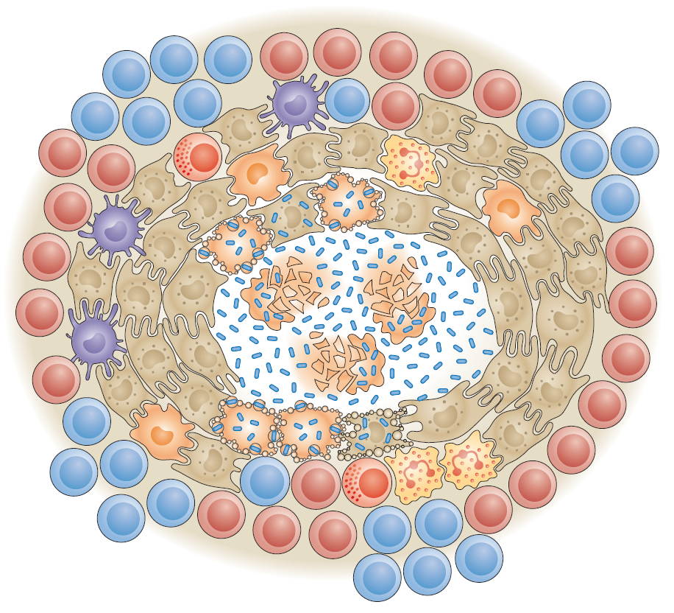
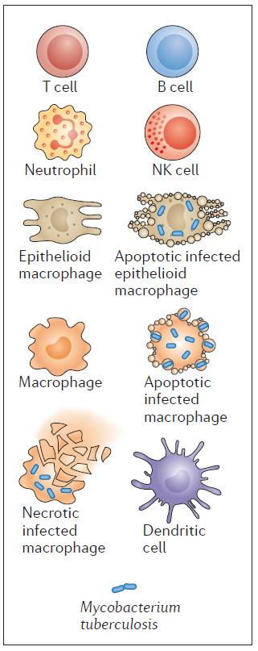
PERIODE D’ETAT
Lymphocyte B
Lymphocyte T
Antibody production facilitating phagocytosis (opsonine)
ICONOGRAPHY
Th1 +++ (IFNγ, TNFα, IL-2)
Improve macrophages phagocytosis and killing efficiency (oxydative burst)
Improve macrophages survival
Macrophages
BK phagocytosis and killing
Circumscription of the infection Presentation and orientation of T cells
Cadena AM et al. Nat Rev Immunol 2017

Slide 33
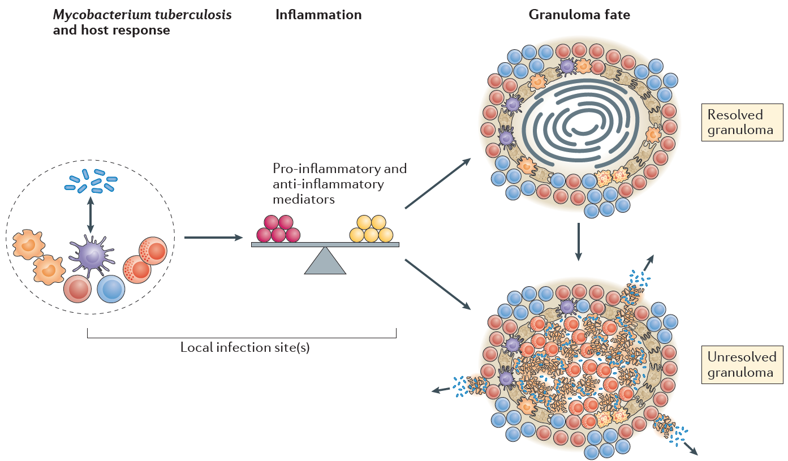
EVOLUTION
Th1 dominant coordination
Th function alteration (HIV+++, depressive therapies)
Cadena AM et al. Nat Rev Immunol 2017

Slide 34
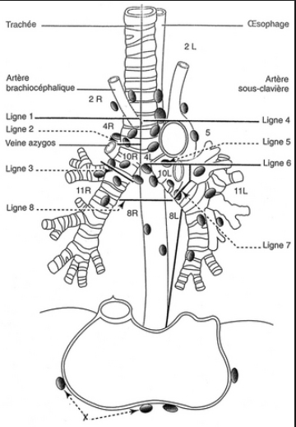
Particularités anatomiques du développement de la péricardite tuberculeuse
Propagation lymphatique rétrograde à partir des ganglions lymphatiques péritrachéaux, péri-bronchiques et mediastinaux
Rareté de la propagation par contiguité avec une lesion parenchymateuse pulmonaire

Slide 35
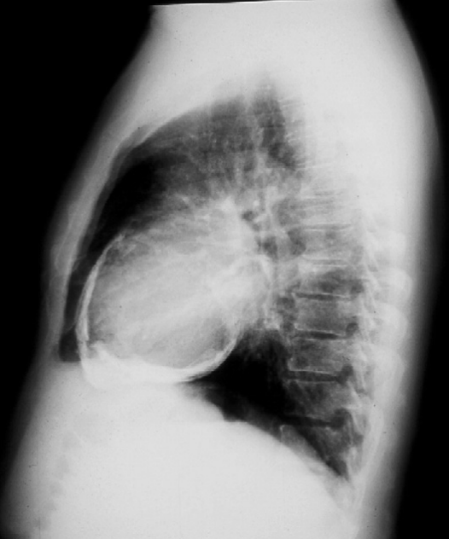
Péricardite tuberculeuse chez PVVIH : tableaux cliniques
Archives CHU-Bogodogo, Ouaga, BF
Epanchement péricardique : 79,5%
Myopéricardite : 13%
Constriction : 15,1%
Tamponnade cardiaque : 20%
Commerford PJ, Cape Town University, 2004
Noubiap JJ, et al. Heart 2018

Slide 36
Etiologie tuberculeuse associée à une dysfonction ventriculaire gauche corrélée à l’immunodépression
Bull Soc Pathol Exot, 2002, 95, 1, 23-26

Slide 37
Etiologie tuberculeuse : évolution silencieuse mais rapide vers la constriction
Archives Service cardio CHU-Bogodogo, Ouaga, BF
Archives Service cardio CHU-Bogodogo, Ouaga, BF

Slide 38
3. SPECIFICITE DE LA RELATION PericarditE - infection A VIH PRONOSTIC

Slide 39
Pronostic des maladies du péricarde au sein des PVVIH en Afrique
Dépend surtout de :
Co-morbidités associées à
l’infection à VIH
Degré d’immunodépression
Etiologie de la péricardite
Dissémination
Tamponnade
Constriction : péricardite tuberculeuse et purulente

Slide 40
Etudes de mortalité des péricardites en Afrique

Slide 41
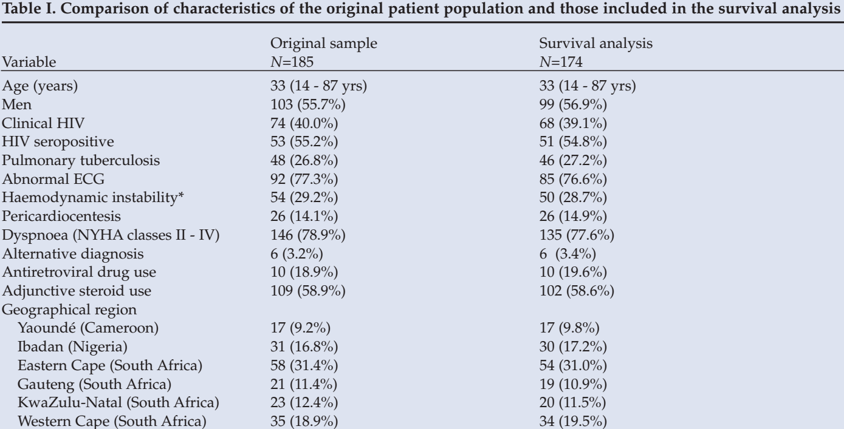
IMPI-registre
15 hospitaux : Nigeria, Cameroun, South Africa
Mayosi BM SAMJ 2008

Slide 42
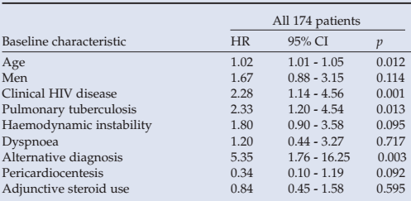
Mayosi B M SAMJ 2008

Slide 43
Une constriction péricardique et un bas niveau d’immunité sont associés à une mortalité élevée
Mayosi B M SAMJ 2008

Slide 44
4. SPECIFICITE DE LA RELATION PericarditE - infection A VIH CONDUITES A TENIR DIAGNOSTIQUES ET THERAPEUTIQUES

Slide 45
Défis à relever en Afrique : PEC optimale des péricardites au cours de l’infection à VIH
Diagnostic
Traitement
Mise en évidence du BK
Eviter l’évolution vers la constriction
Précocité
Notes:
Dans le contexte de pays à ressource limitées qui caractérise les pays de l’ASS deux défis sont à relever dans la PEC des pércardites chez lez PVVIH d’une part la nécessité d’un diagnostic précoce seule garant pour éviter une évolution vers la constriction, d’autres part avoir un diagnostic de certitude quand à l’origine tuberculeuse ou non

Slide 46
Evaluation and PEC des péricardites à épanchement avec une suspicion de cause tuberculeuse
Step 1: non invasive initial assessment
Pulmonary Rx : Evidence for pulmonary tuberculosis
Echocardiography : fibrin
CT / MRI : pericardial thickening (> 3 mm), mediastinal or tracheobronchial lymphadenopathy

Slide 47
Evaluation et PEC des péricardites à épanchement avec une suspicion de cause tuberculeuse
Step 1: non invasive initial assessment
Sputum cultures, gastric aspiration and / or urine in search of BK scalene ganglion biopsy,
Tuberculin IDR is not useful in adults, regardless of the baseline prevalence of TB.

Slide 48
Evaluation et PEC des péricardites à épanchement avec une suspicion de cause tuberculeuse
Step 2: Pericardocentesis
Direct inoculation of the pericardial fluid in a specific culture medium
Quantitative PCR (Xpert MTB / RIF) for the nucleic acids of Mycobacterium tuberculosis
Biochemical tests to differentiate an exudate from a transudate white blood cells and cytology: a lymphocyte exsudate
Indirect tests for tuberculous infection: interferon-gamma, adenosine deaminase, lysozyme

Slide 49
Evaluation et PEC des péricardites à épanchement avec une suspicion de cause tuberculeuse
Step 3: Pericardial biopsy
when draining a tamponade
for diagnosis purposes
not necessary in sub-Saharan Africa and other TB-endemic areas

Slide 50
Evaluation et PEC des péricardites à épanchement avec une suspicion de cause tuberculeuse
Step 4 : Empirical antituberculosis treatment
Recommended in endemic areas
After eliminating other causes

Slide 51
Cardiac tamponade or suspected bacterial or neoplasic aetiology ?
Algorithme simplifié de la PEC des péricardites à épanchement selon ESC 2015
.
YES
NO
Pericardiocentesis and aetiology search
Elevated inflammatory markers?
YES
NO
Empiric ant inflammatory therapy (treat as pericarditis)
Known associated disease?
NO
Follow-up
YES
NO
Pericardial effusion probably related. Treat the disease.
Large (>20 mm) pericardial effusion?
YES
Consider pericardiocentesis and drainage if chronic (>3 months)

Slide 52
Evaluation et PEC des péricardites à épanchement avec une suspicion de cause tuberculeuse)
Impact du traitement des formes résistantes sur allongement QT (grade 1 à 4) avec risque élevé de mort subite chez les PVVIH : bédaquiline, clofazimine, fluoquinolones (moxi, levofloxacine)
Incidence encore élevée des formes résistantes de tuberculose chez les PVVIH en Afrique : 600 000 cas par an
Global Report WHO 2020

Slide 53
Dans ce défi thérapeutique, les corticoïdes améliorent-ils le pronostic des péricardites tuberculeuses chez les PVVIH ?
Constriction ?
Mortalité ?

Slide 54
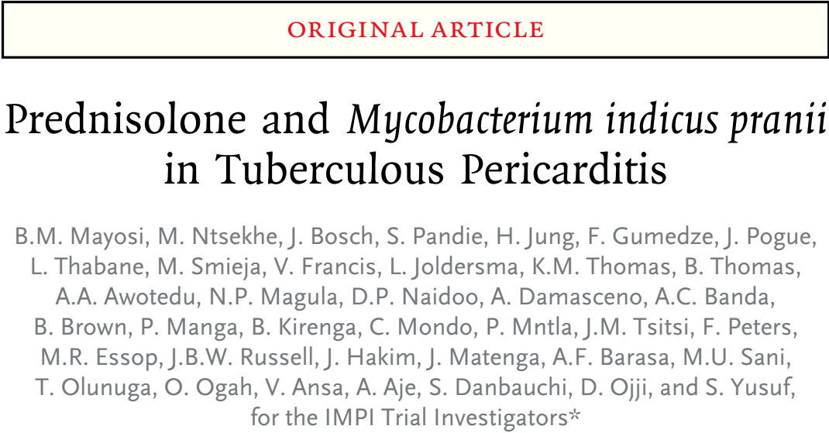
Prednisolone Vs Placebo
Mycobacterium indicus pranii Vs Placebo
Mayosi BM and al. NEJM 2014,371 : 1121-30

Slide 55
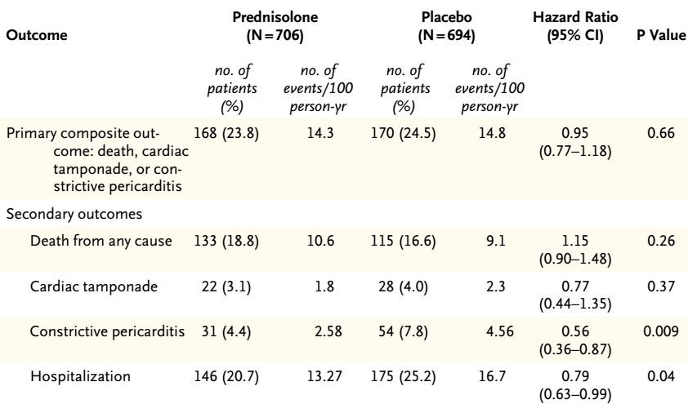
Mayosi BM NEJM 2014

Slide 56
Mayosi BM. NEJM 2014

Slide 57
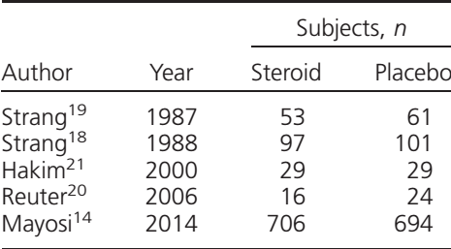
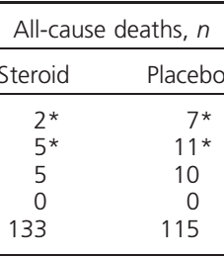
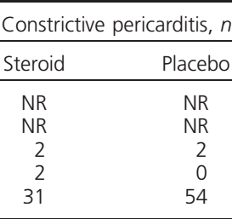
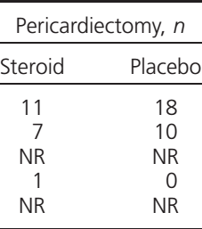
Les corticoïdes peuvent – ils prévenir le décès, la constriction et la tamponade chez les PVVIH ?
Georges I A Int J Tuberc Lung Dis 2018

Slide 58
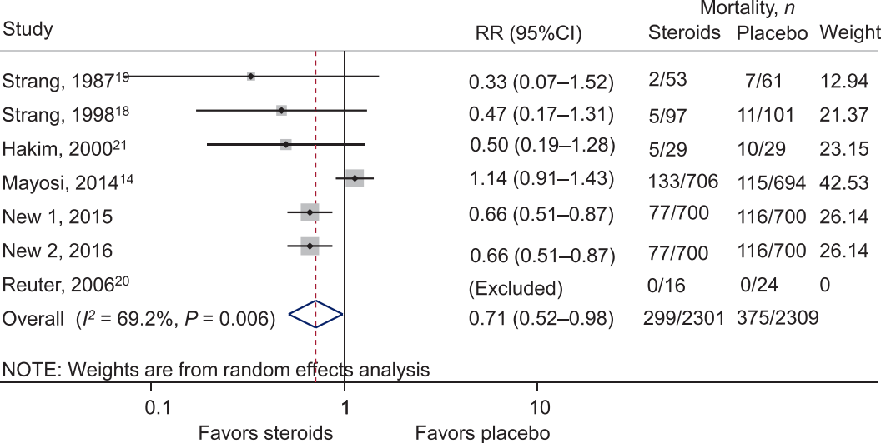
Non ! Les corticoïdes n’améliorent pas le prognostic des péricardites tuberculeuses
Georges I. Int J Tuberc Lung Dis 2018

Slide 59
TAKE HOME MESSAGE

Slide 60
Réduction de la morbi-mortalité associée à la péricardite au cours de l’infection à VIH en Afrique recommende :
Meilleure PEC de l’infection à VIH
Meilleure prévention de constriction péricardique

Slide 61
Urgence de la mission du praticien dans les péricardites chez le PVVIH
Relever le défi de la PEC des péricardites en Afrique (contexte des pays à ressources limitées) :
Diagnostic étiologique (mise en évidence du BK)
Respect des recommendations (antiflammatoires)

Slide 62
Toute péricardite à épanchement qui ne fait pas la preuve de sa cause chez le PVVIH doit être considérée et traitée comme une péricardite tuberculeuse ??????
PARADIGME ?

Slide 63
THANK YOU FOR YOUR ATTENTION
Notes:
MERCI POUR VOTRE ATTENTION

